Slide 1
云化 智能 一体
云端生态之数据云
2020-03

Slide 2
01
PART ONE
企业大数据平台建设背景
02
PART TWO
数据云产品定位介绍
目 录
CONTENT
03
PART THREE
数据云产品特性介绍
04
PART FOUR
数据云产品成功案例介绍
05
PART FIVE
数据云产品功能介绍

Slide 3

数据云 Data Cloud
企业大数据平台建设背景

Slide 4
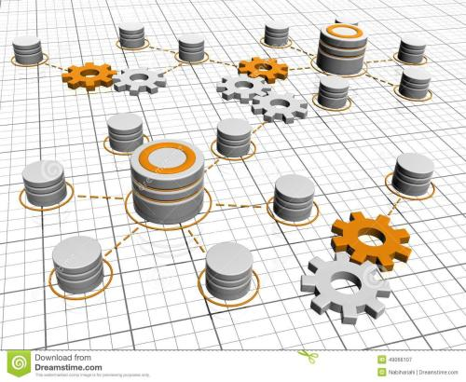


企业数据中心发展存在的困惑
数据时效性不足
数据质量不佳
数据价值未充分释放
没有数据视图，很难找到满足需求的数据源
数据需求与开发之间交互不畅，开发过程易反复
数据重复存储和大量的稽核任务加重数据处理负担
没有统一的标准和口径， 导致数据不一致
频繁数据迁移导致误差，靠稽核不能完全覆盖
数据处理逻辑和数据关联不清晰，难以实施治理方案
共享体系缺失，各系统数据未能充分融合
没有数据价值视图，业务人员找不到数据
缺乏灵活的分析工具，无法帮助业务人员快速洞察数据价值

Slide 5
大数据平台技术演进
在大数据技术发展推动产业从IT时代迈入DT时代的过程中，涌现了大量经典的技术架构和管理方法，从不同角度帮助企业提升大数据能力
企业大数据能力优化提升
由点到面地逐步整合大数据支撑能力
IT时代
DT时代
Oracle、DB2、Teradata等传统数据库，多批次、长时间处理大量数据的分析工作
Hadoop(Hive、Hbase、Spark)快速批处理海量数据
VERtice/GP进行批海量数据的关联查询分析
Storm、 Flink 、Kafka获取实时数据、完成流处理作业
数据技术
数据架构
数据仓库+数据集市，各个集市提前汇总数据，集市之间数据基本不互通
数据中台，统一数据标准、统一数据实体、统一数据服务
云化技术
小型机构建独立系统，所有系统独立部署、独立运维，资源存在冗余
资源云化，存储、计算资源统一管理、按需分配
服务云化，数据、工具、资源服务化，实时响应

Slide 6
数据云平台产品定位
东方国信整合内部优秀的大数据产品，打造涵盖大数据开发全业务链条的一站式平台，提供企业在数据生产管理、数据开发管理和数据运营管理方面的高效支撑能力
数据应用
1
企业数据的整合与生产中心
数据分析
集中化的数据存储和计算，标准化的数据融合加工，结合强大的全结构化数据处理能力，实现一致、高效、稳定的数据生产
数据云平台
数据安全
数据服务
数据资产管理
2
企业数据开发与治理中心
数据开发
云化部署、在线开发、自助运维、协同治理，管理与工具相结合，实现数据模型的快速迭代和持续治理
OLAP一体化融合数仓
云化资源管理
数据源
3
企业数据运营与共享中心
以数据资产为中心，打通数据的检索、授权、封装、使用和保障全流程，加快数据赋能，以资产复用促进数据共享生态

Slide 7
数据云 Data Cloud
数据云产品定位

Slide 8
数据云建设理念
构建新一代的高效率融合数据仓库
一体化数仓，融合支撑大数据量下的流处理、批处理、关联分析和实时查询
物理模型与逻辑模型相结合，灵活支撑分析需求
一体化
融合数仓
数据生产管理
整合一站式数据开发/监控/治理流程
可视化开发、自动化测试、敏捷发布
端到端数据监控、追溯、预警
在线数据开发遵循统一数据标准
数据开发&运维一体化
数据开发管理
企业数据
生产&运营
数据云
数据资产统一管理和开放
数据资产盘点、注册和评估
多样化的数据服务形式（DB/FTP/API/消息）
多层次的数据服务保障（数据评估/变更通知/故障预警）
数据资产
一体化运营
数据运营管理
Notes:
基于三个一体化打造新一代数据平台

Slide 9





一体化实时数仓建设需求背景
数据处理压力大、数据经常延迟
1
数据重复存储
数据迁移和稽核任务多
指标衍生计算重复度高，耦合度高
2
3
数据源
采集
数据处理
应用系统
FTP
[ 批处理 ]
[标签查询]
定时文件采集
历时数小时
5
使用大量独立的数据组件，学习成本高、运维压力大
业务系统
[经营分析]
FTP
[ 批处理 +微批]
[实时战报]
准实时
文件采集
历时数小时
[实时营销]
网络系统
KAFKA
[ 实时处理 ]
API
消息采集

Slide 10







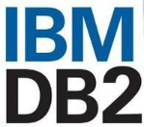

回顾大数据架构发展历程
应用层
应用层
衍生层
（自助生成）
数据仓库分层
主题域层
汇总层
衍生层
视图层
中间层
明细层
快速响应，根据分析需求实时衍生数据，灵活取用原子指标
整合层
1
操作数据层
整合层
整合层
传统BI时代
高效处理，降低数据处理过程的复杂度，省去出库、入库、稽核等处理环节
大数据时代
下一阶段
2
单点查询
节约存储，无需再做异构数据库之间的数据搬迁
数据仓库架构
关联分析
3
CirroData
批量加工/单点查询/关联分析
数据搬迁
数据搬迁
大数据量
批处理加工
大表关联
实时查询
批量加工
小数据量
高频次查询
基于主键
的大表查询
Notes:
当前阶段的问题是由数据架构发展部分导致的
每个技术阶段都能够相应地解决问题，单也会导致新的问题产生
单有两个基本趋势：
1、在早期由于性能瓶颈导致的

Slide 11



OLAP一体化融合数仓架构方案
1
数仓模型重构
2
批流一体化数据库
简化数据仓库结构，通过物理模型整合为原子指标，通过逻辑模型实时支撑分析需求
一站式支撑流处理、批处理、关联分析和实时查询，消除因异构数据库产生的数据冗余
基于分析工具制定衍生规则，实时计算
CirroData
衍生层
用户衍生标签
产品衍生标签
渠道衍生标签
统一SQL解析
机构衍生标签
资源衍生标签
企业衍生标签
批处理计算引擎
实时数据计算引擎
非结构化处理引擎
遵循统一标准拉通业务实体
SQL、PL/SQL
高性能查询分析
高并发点查询
横向扩展
PB级海量数据支持
有状态的实时数据
窗口计算
复杂事件处理
Exactly once 语义
高吞吐
小文件存储
大文件存储
文本文件存储
非结构化数据索引
视图层
用户原子信息
产品原子信息
渠道原子信息
机构原子信息
资源原子信息
企业原子信息
遵循统一标准清洗数据
整合层
数据清洗
数据整合
统一标准
编码转换
HDFS 数据存储
Notes:
技术上以行云为核心，支持权结构化数据一站式处理
模型上提供相适应的整合层、视图层和衍生层，简化数据仓库结构
数据上汇聚全域数据

Slide 12

数据开发&运维一体化方案需求背景
缺少类似Devops方式的工具链集成，实现数据的敏捷开发、自动运维、滚动发布
开发环境
开发者A
环境搭建
开发
测试
部署调度
监控
部署、测试、监控等工作均由开发者完成，甚至进行手工作业
1
开发者B
环境搭建
开发
测试
部署调度
监控
海量的数据模型和调度任务分散在不同的开发人员手中，管理和运维难度高
开发者C
环境搭建
开发
测试
部署调度
监控
2
测试环境
迁移到测试和生产环境，环境、脚本和调度均需要重新部署，费时费力
3
开发者
环境搭建
迁移
测试
部署调度
监控
生产环境发布过程由项目组线下控制，缺乏平台层面的审批机制和版本回退机制
生产环境
4
环境搭建
迁移
测试
部署调度
发布
治理
开发者
Notes:
端到端的开发链条：
从数据采集、数据加工、数据治理、数据资产管理、数据服务开发、数据应用开发，都使用一套开发工具
开发团队能够在一个租户下、一套工具内完成上述开发流程
并且其数据遵循一套数据标准、遵守一套安全体系、使用一个运维界面
敏捷数据开发：
打通传统的数据开发、服务开发和应用开发之间的隔阂，让数据快速被投入到应用开发中

Slide 13
数据开发&运维一体化方案
初始化
建模
加工
稽核
发布
监控
端到端
数据开发
资源申请
快速部署
在线建模
引用统一标准
可视化ETL
自动生成元数据
公共稽核模板
快速配置稽核任务
关联发布
所以内容整体打包
监控工作台
端到端监控基础
数据开发环境
综合控制多团队协同开发，严格把控新增数据标准化
资源创建
建模
开发
测试
发布
采集、稽核、加工任务监控整合呈现，自动预警，解放开发人员
数据测试环境
端到端监控
统一日志输出
自动预警
管理
工作台
自动化迁移
运维
工作台
资源模板
需求审批：是否冗余数据
发布审批：是否遵守数据标准、是否符合生产条件
资源审批：是否超额申请
数据生产环境
自动化迁移
数据开发全流程安全控制，安全墙过滤全域访问
数据开发全域统一标准，事前引用，事中审核，事后监控
Notes:
端到端的开发链条：
从数据采集、数据加工、数据治理、数据资产管理、数据服务开发、数据应用开发，都使用一套开发工具
开发团队能够在一个租户下、一套工具内完成上述开发流程
并且其数据遵循一套数据标准、遵守一套安全体系、使用一个运维界面
敏捷数据开发：
打通传统的数据开发、服务开发和应用开发之间的隔阂，让数据快速被投入到应用开发中

Slide 14


数据资产一体化运营需求背景
开发者核心诉求：
1、哪些数据能用于我的业务场景？
2、跟之前的数据有些不一致？
3、跟另外一张表有什么关系？
4、每天提供数据有没有问题？
5、模型会不会变化？
6、数据有一列为空，查一下？
. . . . . .
传统IT体系下的数据需求支撑
数据运营部门的数据需求支撑
数据开发者
数据开发者
1）提出数据需求
3）评估数据表
5）反馈数据故障
1
数据资源看全面
全域数据资产分级分类展示
数据关联关系、历史版本
数据权限、安全等级
2）反馈数据表
4）开发数据接口
6）排查数据问题
数据需求快速增长
数据量和数据类目快速膨胀
2
数据服务放心用
角色转变/职能分离
数据快速授权和同步
数据故障端到端排查
数据变更即时通知
IT运维部门
数据运营部门
3
数据资产管理
通过自助化服务多线支撑开发者需求
数据资产生命周期管理
依据热度的排名、推荐
依据冷度安排下线
Notes:
数据需求的变化，驱动企业以数据部门为核心，建立数据管理和供应的统一运营体系：

Slide 15
数据资产一体化运营方案
1
API/DB/FTP服务形式
数据服务
获取实体数据，高自由度开发数据
2
DSL解析查询接口
资产注册
全域资产盘点
日常资产监控
资产变更
热点资产推荐
资产下线
数据需求评估
服务使用热度
使用分析工具快速查询、读取、关联数据
3
虚拟视图
开放资产视图，即时在线加工，轻松获取结果数据
数据资产视图
数据资产目录
掌握资产分布和增长态势
数据资产
标签检索匹配需求
数据运营部门
数据开发者
3
变更通知
资产关联热度
根据血缘影响，在资产变更时可获得通知
2
链式监控
实时监控数据状态，追溯上游数据问题
元数据
1
健康评估
资产健康度评估，放心使用资产
Notes:
以数据资产为中心：
下对接元数据，一对一落地资产的治理和保障工作
上对接应用，快速授权，多样化服务形式
横向打通数据资产的血缘溯源、资产归属、权限级别、安全级别、资产评估，建立全方位的数据资产运营支撑

Slide 16
数据云逻辑架构
营销云
决策云
绩优云
活动管理 渠道协同 受众细分
自助服务 业务评价 智能检索
KPI管理 资源管理 薪酬管理
数据分析
自助式探索
数据挖掘
可视化报表
即席查询
数据资产
数据服务形式
API
DB
FTP
流数据
SQL
……
CirroData
数据标准
数据集成
全结构化统一处理、批流一体化加工、一站式数据操作
数据
运营
数据服务
分析衍生
批处理计算引擎
实时数据计算引擎
非结构化处理引擎
SQL、PL/SQL
高性能查询分析
高并发点查询
横向扩展
PB级海量数据支持
有状态的实时数据
窗口计算
复杂事件处理
Exactly once 语义
高吞吐
小文件存储
大文件存储
文本文件存储
非结构化数据索引
数据
开发
基础数据视图（宽表/标签/指标…）
数据质量
元数据管理
数据安全
跨域数据整合
HDFS
数据统一采集
数据存储
BCOS 统一资源云化管理
外部数据源

Slide 17
数据云 Data Cloud
数据云产品特性

Slide 18
数据云产品特性
一体化
数据架构
统一数据
标准管理
元数据驱动
数据治理
数据资产
管理体系
01
02
03
04
自定义
数据服务
统一数据
安全管控
端到端
数据监控
统一服务接入
05
06
07
08
Notes:
数据云各特性均体现两点：
1、子产品独特能力
2、多个子产品的贯通、统一和集成

Slide 19
数据云产品特性（1）——一体化数据架构
“数据时效性差”，混搭数据架构下中数据全量采集、重复存储、多次稽核导致数据处理效率低，业务人员迟迟得不到反馈
应用
分析类应用
营销类应用
收入分析
用户分析
……
客户分群
客户标签视图
客户群分析
……
数据存储/计算
一体化OLAP数据库
（东方国信-CirrorData数据库）
海量数据批处理加工
高性能复杂查询
低延迟即席查询
高并发精准查询
PB级
多表关联
复杂SQL
索引式
无需数据复制，减少复制对性能、存储的影响
在一个数据源中处理/使用数据，降低开发人员的使用难度
降低数据处理流程的复杂度，提升任务开发、运维效率
“一体化数据架构”：数据在一个数据库中存储、计算，一站式支撑多种数据处理和分析场景，大幅提高数据响应速度。
Notes:
数据云各特性均体现两点：
1、子产品独特能力
2、多个子产品的贯通、统一和集成

Slide 20
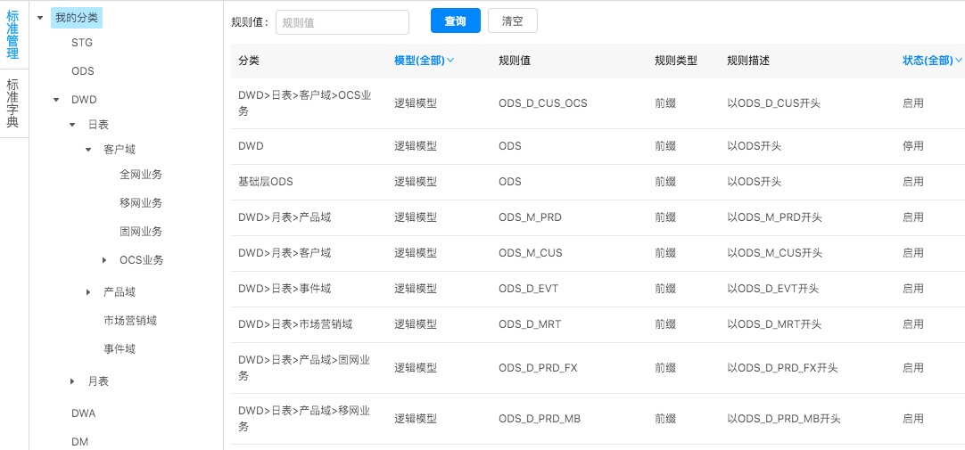
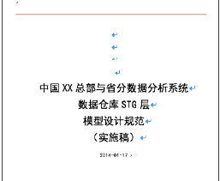
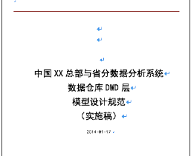
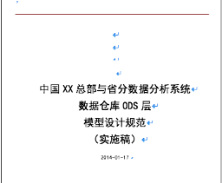
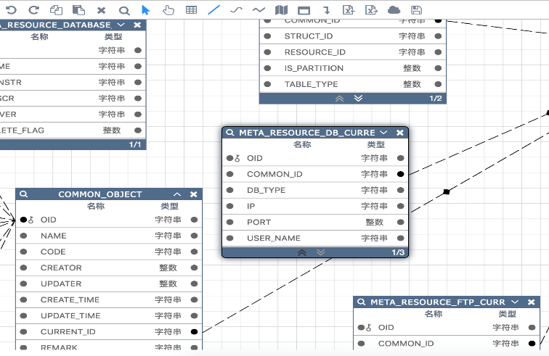
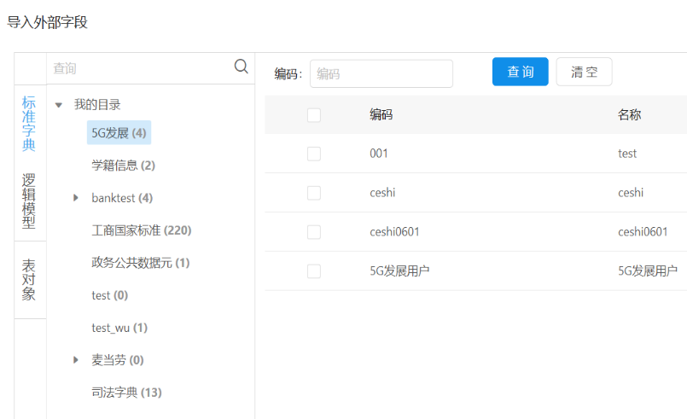
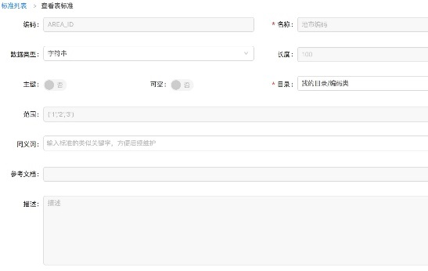
数据云产品特性（2）——统一数据标准管理
“数据标准难落地”，文档形式的难以约束各团队严格使用标准，大家都按自己的理解建模，最终数据融合困难
“书同文、车同轨”全体租户使用在线建模，直接引用标准字段，逐步实践企业范围内的统一数据标准管理
企业数据管理规范制度
数据标准库（模型、字段、分层、口径等）
在线管理数据标准
对新增数据严格限制，
必须符合数据标准才能生效
对历史数据质量完善，
扫描符合主数据的字段进行修正
在线建模校验
主数据字段直接引用标准
主数据字段扫描
Notes:
加工的问题：跨层加工、多源取数、不规范建模、

Slide 21

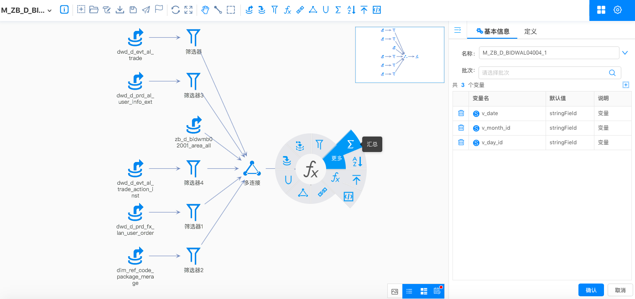
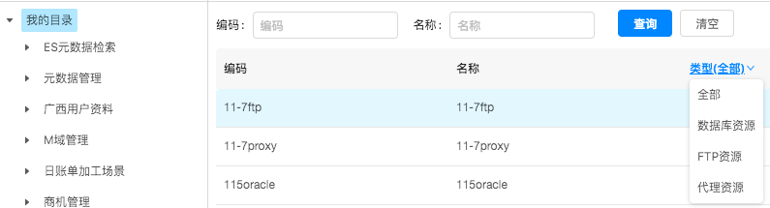
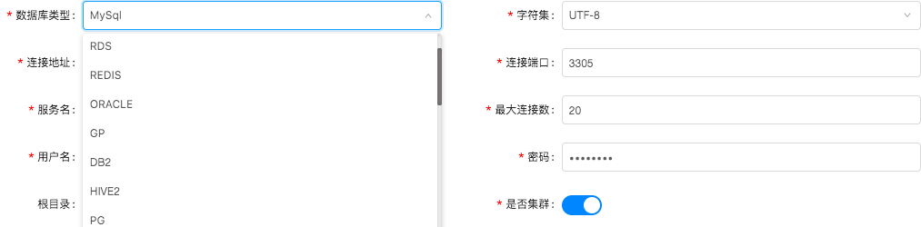
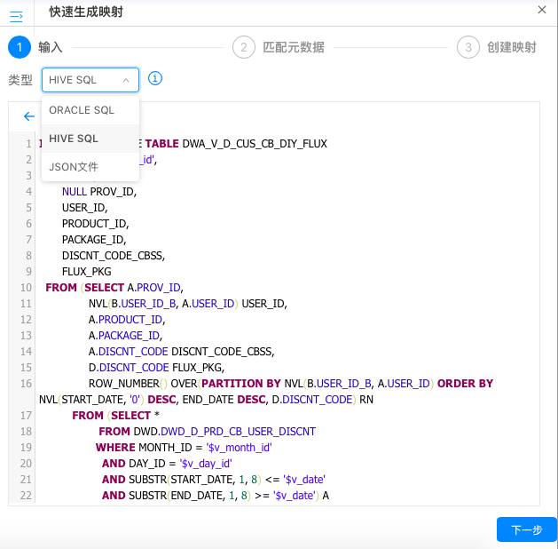
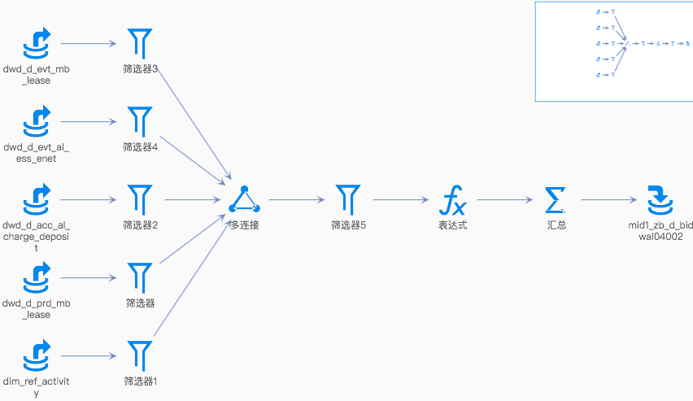
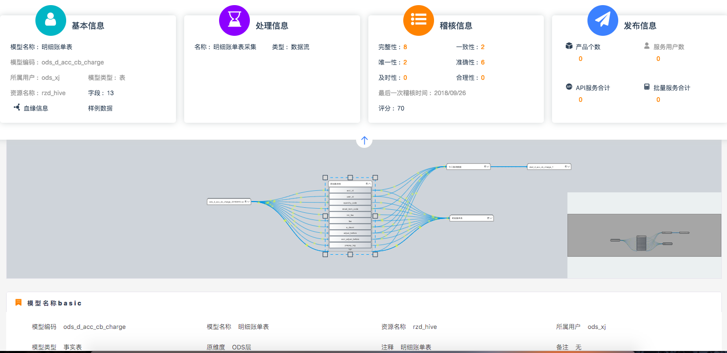
数据云产品特性（3）——元数据驱动全流程数据治理
“数据流程黑盒”，大量手工开发导致处理逻辑深埋在代码中，出现问题时无法追溯，运维和治理工作成本极高，时效极差
报表查询数据失真
决策分析信息无效
上报数据时间延迟
人工开发
人工运维
手工代码
脚本调度
人工查看脚本
系统分散监控
数据应用
“元数据驱动治理”，通过扫描、解析、关联建立元数据血缘关系，向上游溯源问题，向下游发布预警点
可视化数据加工
可视化的数据治理
元数据扫描
自动化脚本解析
元数据血缘关系
Notes:
加工的问题：跨层加工、多源取数、不规范建模、

Slide 22
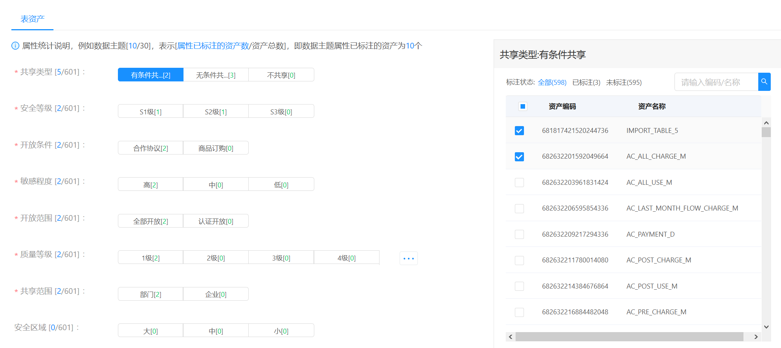
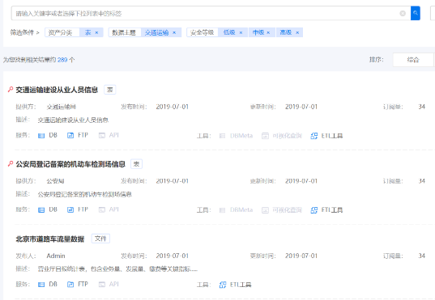
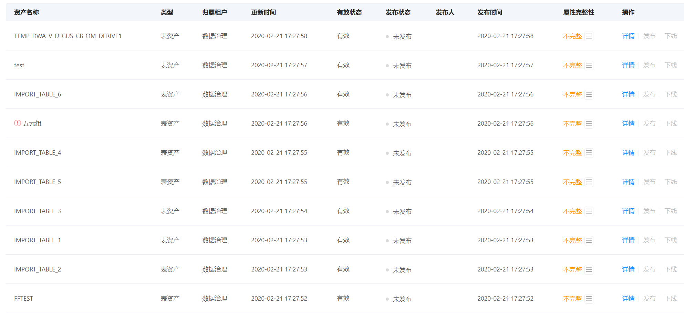
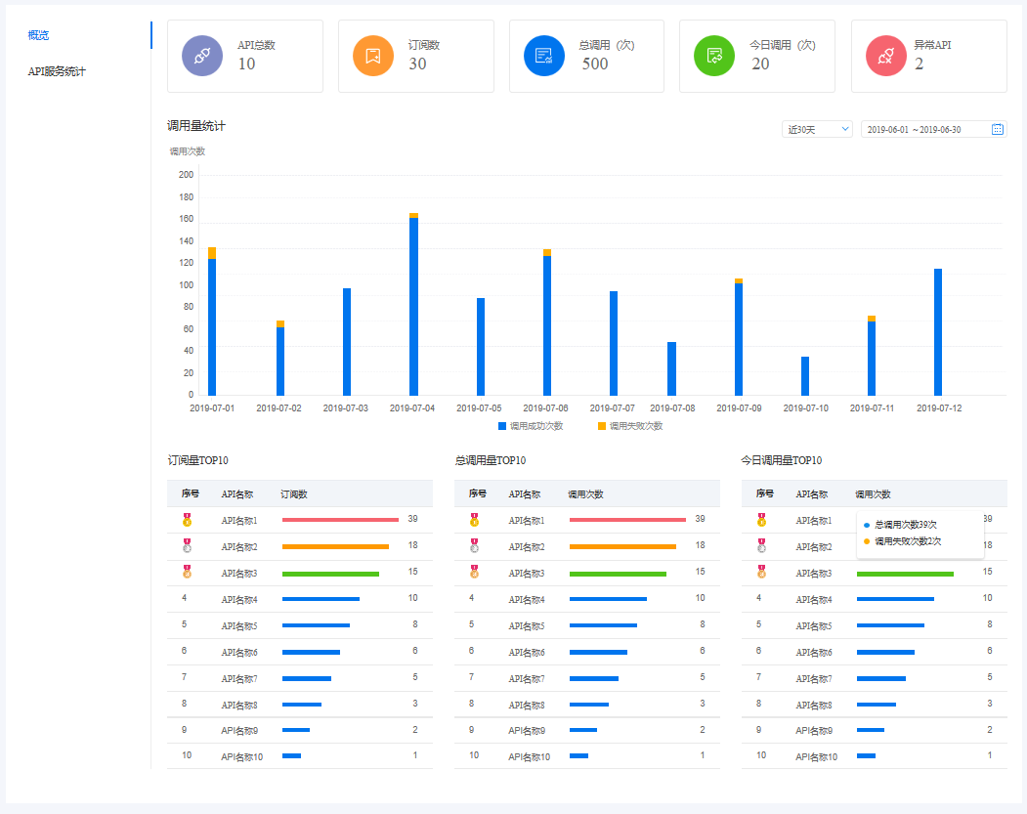
数据云产品特性（4）——全面的数据资产管理体系
“缺乏资产运营”，缺乏统一的资产盘点和开放，数据中心解释不清数据，业务部门找不到数据，
“规范管理、方便使用、提升价值”以资产为中心，打通资产从创建到应用的全流程，加速资产价值实现
统一的数据资产管理标准
资产类型
基本属性
资产标签
资产服务
资产来源
采集，更新资产状态
标注，完善资产信息
发布，发布使用状态
目录，发现资产
标签，理解资产
授权，使用资产
资产管理
资产使用
数据资产批量标注
数据资产目录
监控，保障资产使用
评估，分析资产贡献
治理，优化资产分布
资产运营
数据资产状态管理
数据服务排名
Notes:
数据云各特性均体现两点：
1、子产品独特能力
2、多个子产品的贯通、统一和集成

Slide 23
数据云产品特性（5）——自定义数据服务体系
“数据共享效率低”，数据服务不够灵活，反复开发调用接口，不仅需求响应时间长，而且会造成接口冗余
“自定义数据服务”，面向接口形式和面向数据内容的两种自定义，自助式取数流程，高效满足各类数据需求
数据服务工作台
公共数据服务
个性查询需求
将普遍需求的数据封装为标准化服务，结合自定义参数满足多种数据开发场景
自定义服务
自定义数据
为使用者开放数据查询权限，聚合匹配自身需求的数据视图，提取个性数据
自定义参数
自定义的
服务实例
自定义SQL
视图编排
数据服务封装
数据查询解析
元数据查询
和封装
自定义的
数据结果
关联查询
数据资产
虚拟视图
虚拟视图
虚拟视图
虚拟视图
虚拟视图
数据仓库
Notes:
数据云各特性均体现两点：
1、子产品独特能力
2、多个子产品的贯通、统一和集成

Slide 24

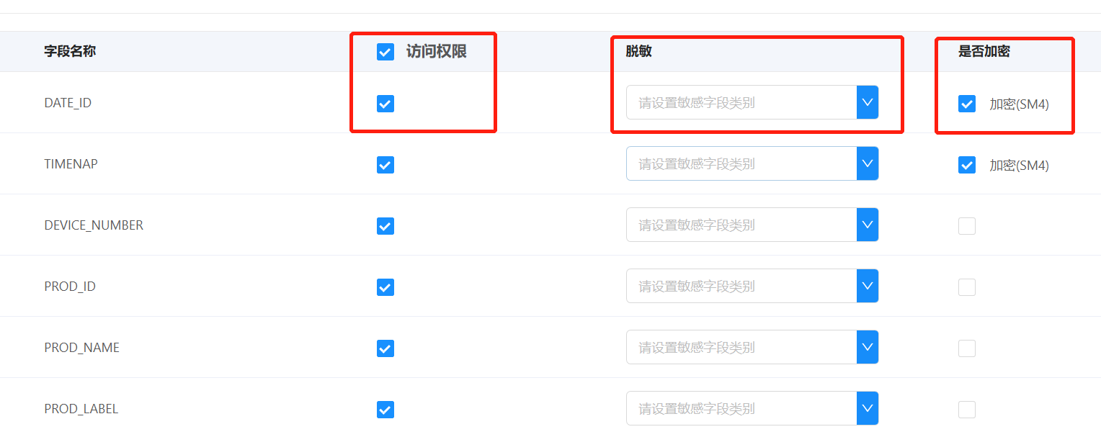

数据云产品特性（6）——统一的数据安全管控
“数据泄露风险”，缺乏数据的分级安全管控机制，要么为了响应效率开放全部权限，要么为了安全不开放数据
“数据安全策略”，统一访问入口，分级安全策略，灵活管控手段，兼顾数据安全和生产效率
查询、使用数据统一归集到数据资产
安全策略统一管控数据的存储和使用
通过目录查询数据资产
通过分析工具嵌入标签
通过服务中心订阅数据
通过数据集成操作数据
数据加密
脱敏处理
针对数据资产做安全等级划分
数据开发者
数据可见
数据部分可见
数据加密后可见
数据脱敏后可见
数据不可见
离线处理方式
实时处理方式
角色+资产+策略
ETL安全
处理节点
Spark安全
处理节点
数据安全策略
用于大批量数据同步时的加密/脱敏
用于高时效性的查询调用的加密/脱敏
数据资产
DB
数据访问拦截，拒绝
直接连数据库取数
针对数据存储进行加密
Notes:
数据云各特性均体现两点：
1、子产品独特能力
2、突出全流程、统一、打通等集成能力

Slide 25
数据云产品特性（7）——端到端数据监控
“监控体系分散”，数据链路上的各种实体，分散监控、独立运维，出现数据故障时排查速度慢
“端到端监控”，统一日志、故障告警、一站式监控，贯通的链式监控能够及时发现运维问题并告警
运维数据采集
数据全链路监控
运维数据打通
采集
监控
统一规范并采集主机、数据库、中间件、调度任务、API等实体的参数/日志，将所有与数据服务相关的运维数据集中起来
以数据服务为中心将监控数据打通，构成数据的运维链路，作为全链监控和运维决策的基础
数据服务
指标、标签、数据集
构建运维知识图谱，将运链路中的实体和关系一体化呈现，支持运维的知识搜索和关系探索
监控工作台呈现数据的监控和预警，监控组件和指标可根据需求灵活配置，并根据链路向上游追溯、向下游预警
数据采集、加工、调度任务
主机、数据库、中间件
监控
决策
运维监控预警
运维知识图谱
Notes:
数据云各特性均体现两点：
1、子产品独特能力
2、多个子产品的贯通、统一和集成

Slide 26



数据云产品特性（8）——统一服务接入
“监控体系分散”，底层资源技术复杂、种类多、数量大，在项目分散管理容易产生资源浪费，且产生较大的运维压力
“资源云化”，基础资源统一管理，按需开放，将运维工具集中到少数专业人手中，解放项目开发人员的压力
多角色可视化工作台
领导决策指标
业务数据监控/分析
数据挖掘训练
APP应用开发
基于开源协议Open Service Broker构建服务适配器，统一接入底层基础服务
可视化、产品化、工具化包装
大数据能力池
向上感知
存储能力
中间件服务
应用快速部署
服务开发
计算能力
端到端监控
应用负载均衡
统一服务接入
服务开通
服务注册
能力封装
向上透明
MPP
Hadoop
DB
流处理
容器
服务上架
CirroData
HDFS Hive Hbase …
Mysql Oracle Redis …
Storm Kafka …
Docker

Slide 27
数据云 Data Cloud
数据云成功案例介绍

Slide 28
数据云对推动企业大数据建设的变革
从“作坊式工厂”传统开发模式向“规模化集团”协同开发模式的转变！
资源管控变革
运营运维变革
传统模式
线下申请
存储冗余
扩展困难
平台模式
资源统一接入
资源统一管控
线上申请
弹性调配
传统模式
管理分散
监控薄弱
平台模式
统一权限管控
统一安全管控
全链路监控
1
4
建设
变革
传统模式
各自为政
黑盒开发
协同困难
平台模式
系统化开发规范
统一开发工具
在线透明开发
统一上线流程
传统模式
集市模式落后
手工开发接口
服务模式单一
应用支撑困难
平台模式
统一服务发布
统一数据目录
统一数据订阅
2
3
数据开发变革
数据服务变革

Slide 29
案例——山西联通数据中台建设
数据云产品结合某山西联通数据中台项目，通过数据治理平台实现客户需求的异构采集、云化数仓；通过数据云平台实现租户隔离、资源申请、工具应用、能力开放等
传统典型的数据建设模式
数据云生产服务一体化架构
经分
应用
营销
应用
运营
应用
公众应用
集客应用
4
生产集群
服务集群
服务层
ID级
主题数据
服务模式
生产数仓
运营集市
运营应用
集客应用
营销集市
营销应用
公众应用
主数据
仓库
营销数据
集市
运营资源
集市
本地网
集市
3
本地网集市
本地网应用
开发模式
工具层
数据治理
数据服务
服务管理
数据科学云
2
数据开发
数据资产
工具中心
多角色工作台
资源效能
资源层
Oracle
MPP
Mysql
Oracle
Oracle
BCOS统一资源管理
CirroData | hadoop | DB | 流处理
MPP
Mysql
MPP
Spark
1
部署模式
物理层
X86服务器
X86服务器
X86服务器
小型机
X86服务器、物理资源云化、统一分配回收
部署模式
数据仓库+应用集市
独立部署
生产+服务一体化
云化支撑
开发模式
各自为政
黑盒式数据开发
集成协同
一体化开发平台
1
3
资源效能
服务模式
2
多种架构混搭数据平台
统一架构数据平台
4
定制开发+手工接口模式
服务发布+申请订阅模式

Slide 30



山西联通数据中台建设成效及投资回报案例分析
数据云建设后，大幅提高了信息化生产效率，扩展了服务方式和范围，同时管理流程变得清晰，并降低了时间和人力成本。
成效
资源统一管控
开发能力提升
服务能力扩展
管理一体化
云化存储管理
弹性计算
按需动态分配
数据高效复用
集成开发环境
采集加工提速
方式多样化
范围可拓展
策略可控
统一发布/订阅
租户化管理
建设规范统一
审核流程统一
回报
存储缩减 10TB
成本降低 12%
数据处理提速 33%
库表数量降低 45%
开发周期缩短 60%
批量、API、BI工具
支持公有云、私有云
支持安全策略
人员数量减少 35%
人力成本降低
Notes:
以某省（山西）联通为例，说明数据云建设的成效：高效统一、管理清晰、开发便捷、人力节约、建设
周期缩短、服务范围扩展等等
以具体数据体现数据云建设的投资回报情况，数据可以夸大

Slide 31
数据云 Data Cloud
数据云功能介绍
Notes:
以现有的功能介绍篇幅为主，补充新功能

Slide 32
数据云全景业务流程
数据工程师
数据分析师
数据科学家
数据管理员
全数据业务场景支撑
数据加工
数据治理
数据资产
数据服务
能力开放
可视化建模
可视化ETL
统一调度
元数据管理
数据质量管理
数据资产生命周期
数据资产目录
数据服务发布
数据服务订阅
自定义数据集
租户管理
服务订阅
基础资源运维

Slide 33

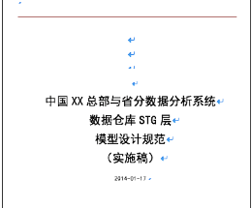
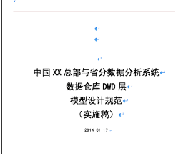
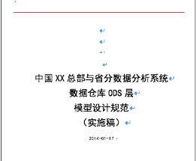

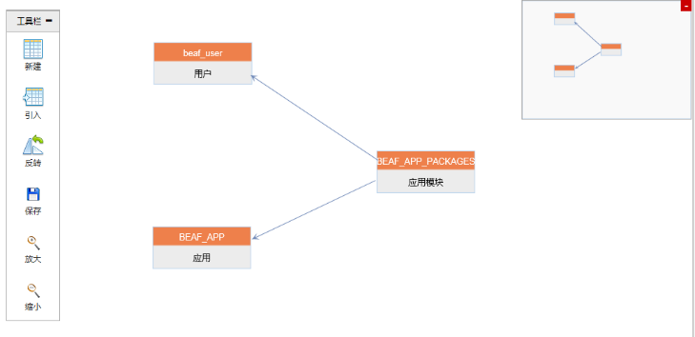
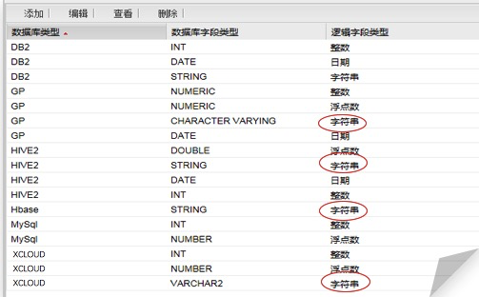
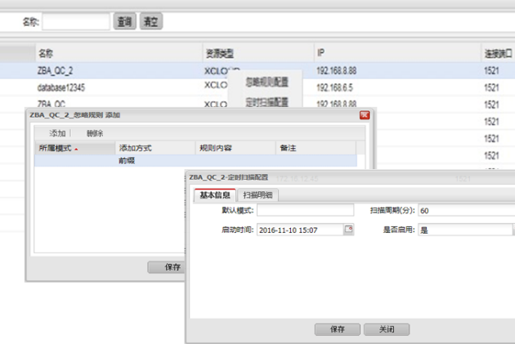
数据标准与在线建模
在平台范围内统一定义模型规范、维度规范和业务规范等基础数据标准，各开发团队在源头上保障数据的正确性，进而实现整个企业内数据模型的一致性，从根本上提高数据开发协作的效率
企业数据管理规范制度
数据标准库
建立数据标准
数据管理员
根据逻辑和物理字段类型映射关系，
遵循数据标准
依据标准进行物化审核
依据标准进行周期检验
在线图形化建模
建立映射关系执行物化
定期监控模型
数据开发者
可视化创建面板进行逻辑模型设计。在操作面板中进行可视化逻辑模型设计与关系创建。
建立逻辑和物理字段类型映射关系，建立逻辑模型物化规则，主要包括基本信息和分区信息。
监控模型部署质量，定时扫描监控元模型，对比物理模型与数仓模型之间的差异

Slide 34
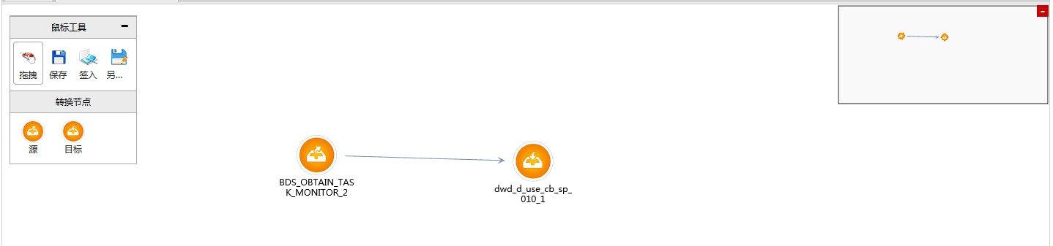
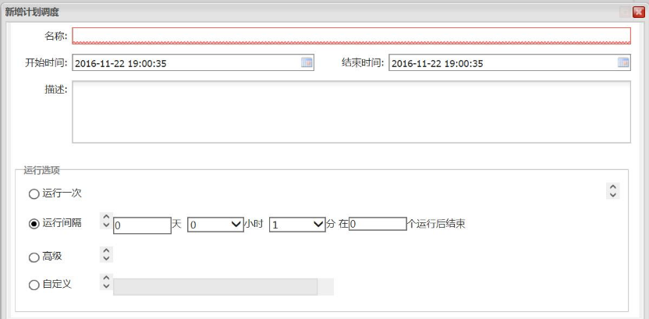
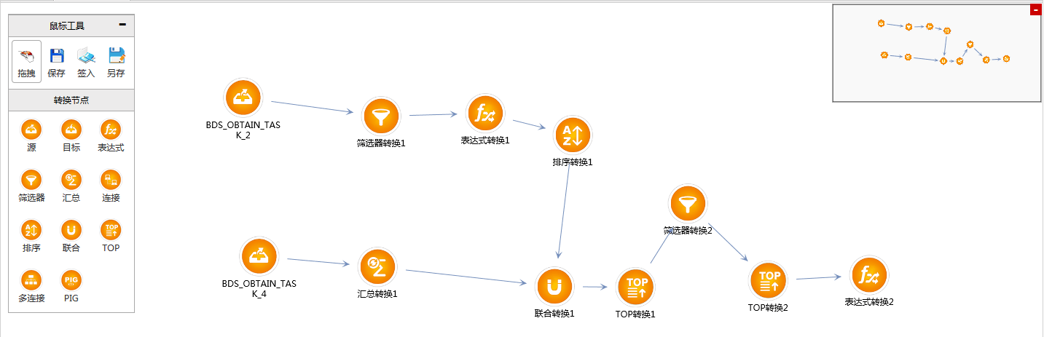


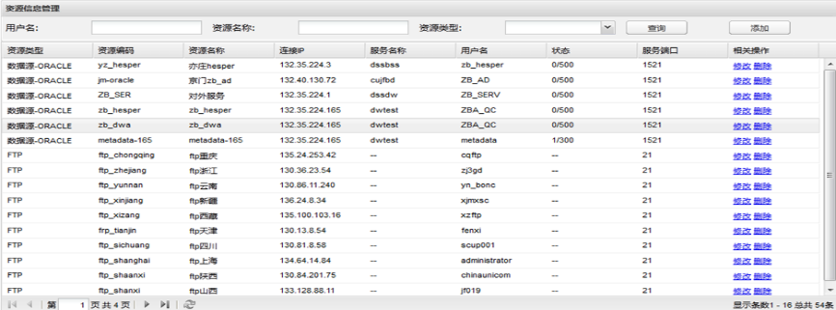
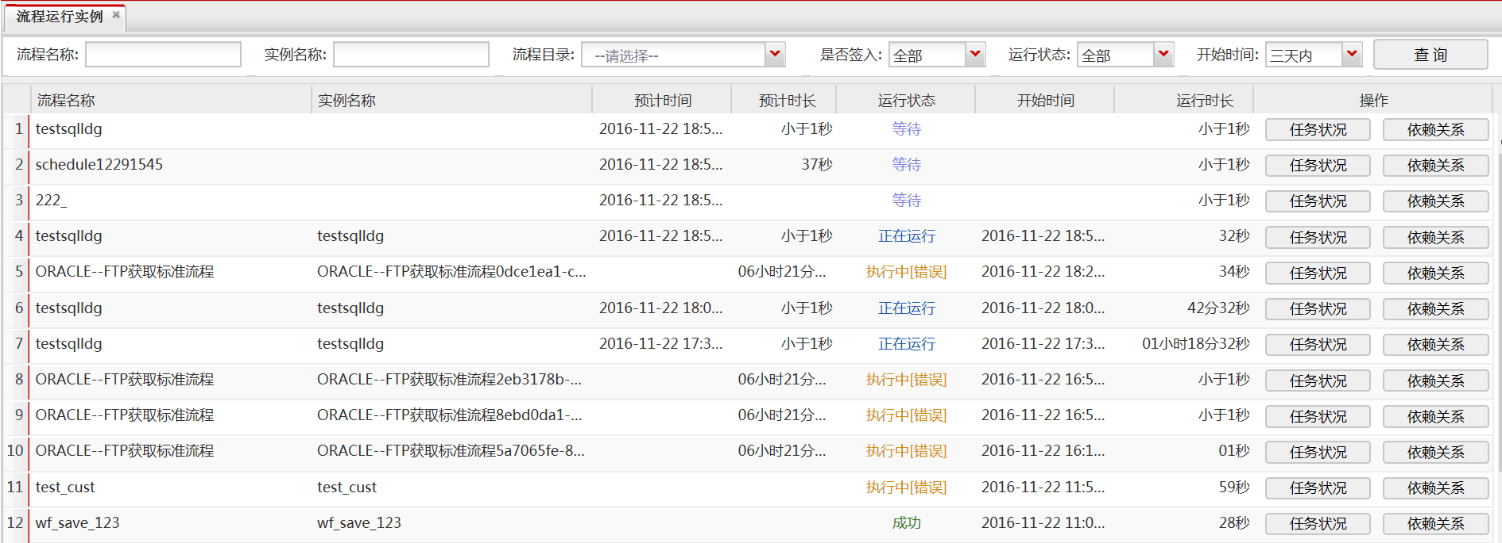
ETL数据集成
图形化流程设计
数据转换函数组件
自动化调度任务
在数据流设计器中可以创建源定义、目标定义和转换以建立映射。图形化的操作界面，鼠标拖拽式的使用，轻松实现异构数据的整合
内置丰富的转换组件，封装了近百个函数和参数调用规则，极大的提高了计算表达式的灵活性，“易使用、易开发、易维护”
设置不同的任务调度规则，包括任务优先级、任务调度机制、任务异常处理策略等，并应用到任务的设计计划和执行调度中
数据开发者
集中调度Spark、Hive、Pig、MR job、存储过程、shell等资源，对生产环境调度任务协同执行，实现调度全局化、透明化
集中监控执行日志与任务异常，对任务执行结果、异常告警信息的可视化展现，统一协调生产环境的异常问题清查
生产管理员
调度任务统一管理
任务节点统一监控

Slide 35
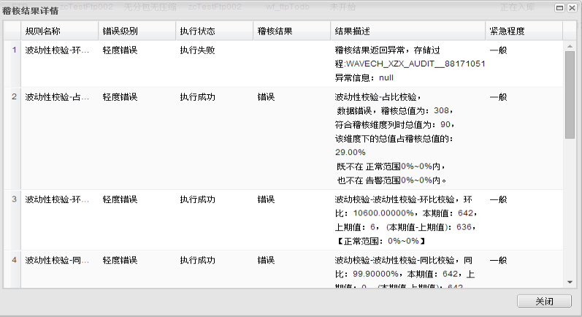
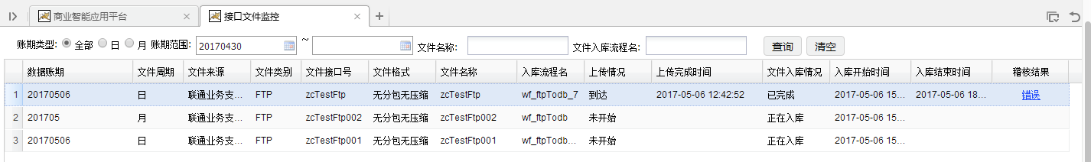
统一调度与监控
秉承可视化、端到端、透明化的设计思路，实现数据仓库采集、加工、稽核的全数据流程端到端实时监控、管理与审计 ，充分整合数据流转的监控关键点，实现精确指向、分析监控、快速锁定。
统一监控架构
监控工作台
采集监控
加工监控
稽核监控
血缘监控
以数据源为入口，提供对文件采集入库的监控，包括入库情况、开始时间、结束时间等。
以数据目标对象为入口，提供加工明细监控，包括加工流程、流程执行情况、起止时间等。
以实体对象为入口，提供稽核明细监控，包括稽核结果、稽核规则、执行状态、错误级别等。
以数据地图为入口，提供全局监控，监控每个对象的数据流转、稽核情况。

Slide 36
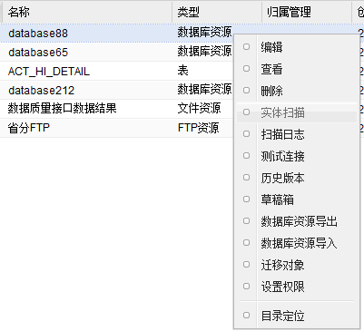
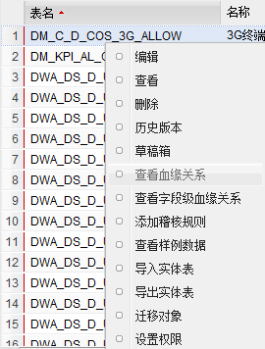
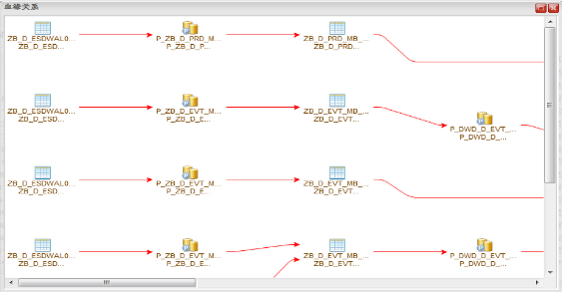
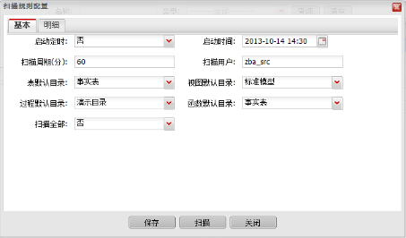
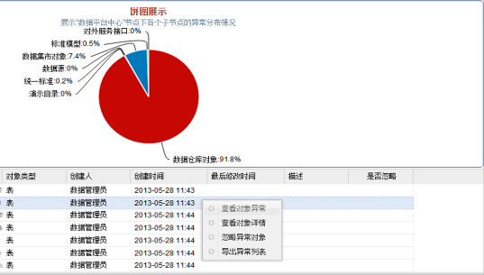
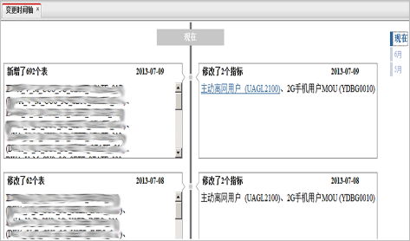
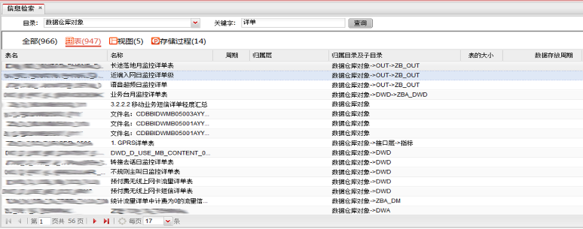
元数据管理
自动扫描获取
通过元数据获取适配器（系统具备或定制研发）自动解析元数据信息，比如数据仓库中的表、视图、过程、列等元数据信息可通过自动扫描获得
通过解析存储过程注释的方式；
支持通过BDI流程自动生成的方式；
支持通过配置表的方式
自动解析血缘
发现
元数据
解析
元数据
元数据变更监控
快速检索元数据
监控
元数据
管理
元数据
通过配置元数据异常监测规则，系统自动监测出异常的信息分类
通过元数据变更监控，将元数据的变更情况以更为直观的形式体现
通过全文检索功能可以迅速查找元数据信息，为海量数据分析提供更快、更正确的查询处理、更好的数据质量、更易使用的操作接口等。

Slide 37
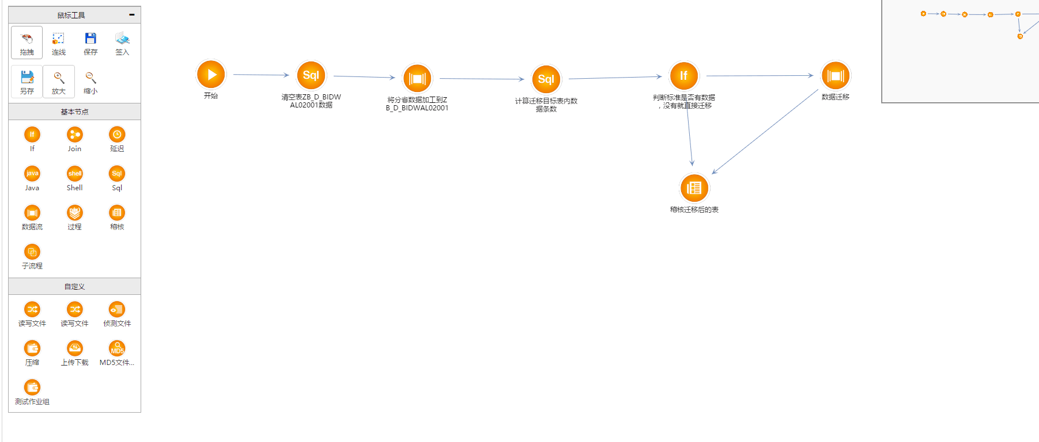
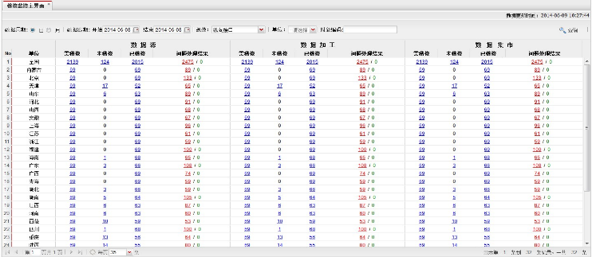
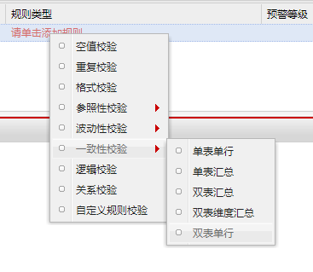
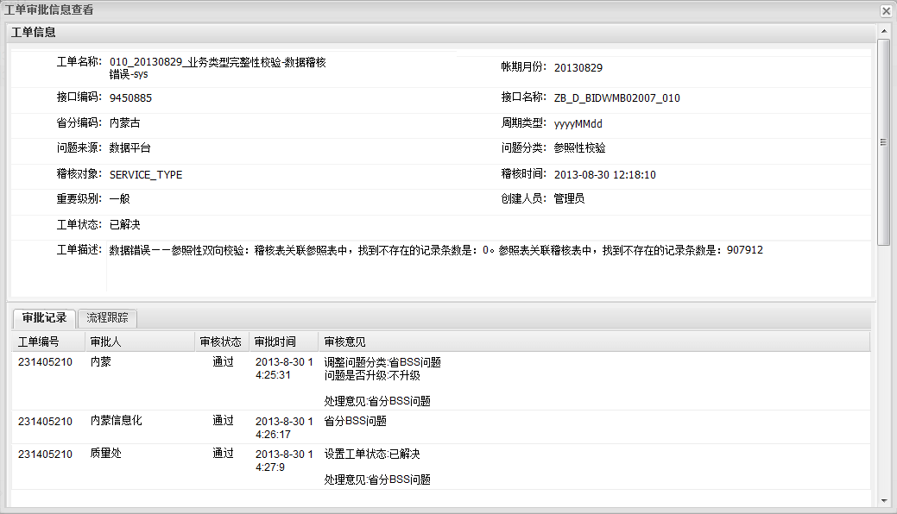
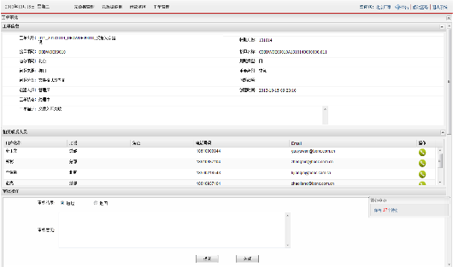
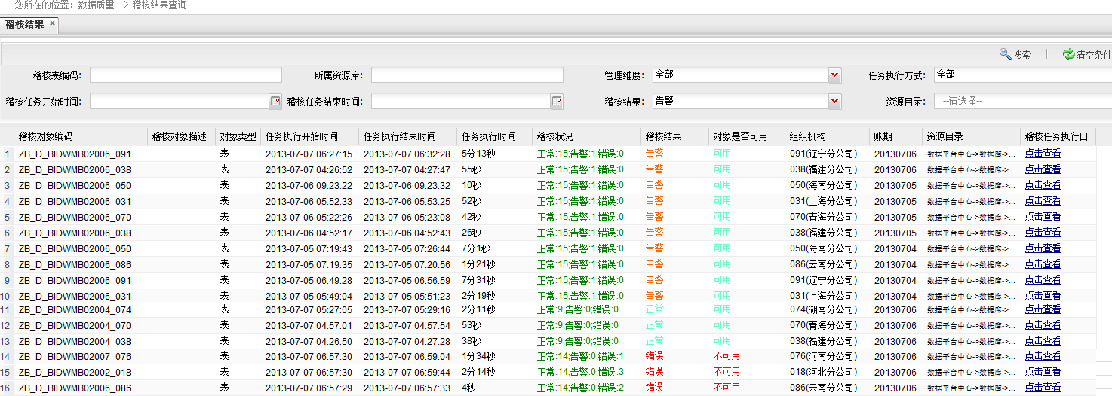
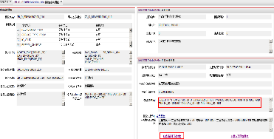
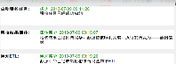
数据质量管理
提供针对表、视图、文件等的规则配置功能；稽核流程与数据加工流程相结合，通过BDI工具配置稽核任务、设计稽核流程
对数据质量稽核任务执行情况、稽核问题生成、处理、流程的执行情况的监控，针对稽核对象所处层级、稽核账期等进行分类监控。
多维度稽核规则
全域数据监控
监察问题
发现问题
解决问题
工单追踪问题
明细质量问题
根据稽核问题结果，生成问题异常工单，描述异常内容。自定义问题处理流程，流程驱动问题工单处理。
展现稽核问题，标识和区分问题类型，维护人员通过此界面查看、搜索所有的数据质量问题

Slide 38
数据资产管理
对数据资产建立从注册到下线的全过程生命周期管理，监控数据资产的变更和使用情况，对数据资产何时需要重点治理、何时需要版本变更、何时需要下线释放资源做出合理的预警提示
注册
变更
监控
下线
即时发现、提醒资产变更，识别是否正常操作
根据数据使用范围将变更通知使用者
标准化资产，补全资产属性，形成资产管理的基础
登记为资产，有效保障资产的唯一性、权威性
对数据资产状态多角度监控，对资产问题及时有效排查
对资产潜在问题进行预警
对数据资产定期盘点和巡检
下线审批保障流程规范性
数据资产冷热分析，判断下线前置条件
下线前公示，无影响下线
数据资产生命周期状态管理：未发布/已发布、有效/无效、下线
注册
变更
数据资产生命周期
下线
监控
Notes:
数据云各特性均体现两点：
1、子产品独特能力
2、多个子产品的贯通、统一和集成

Slide 39
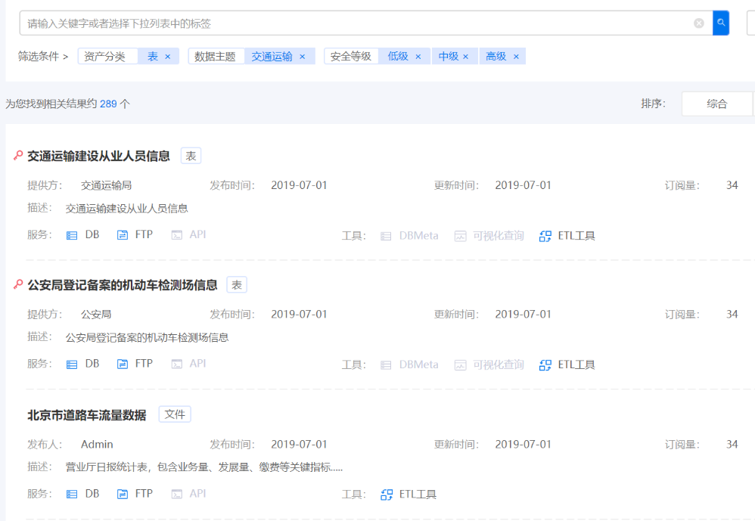
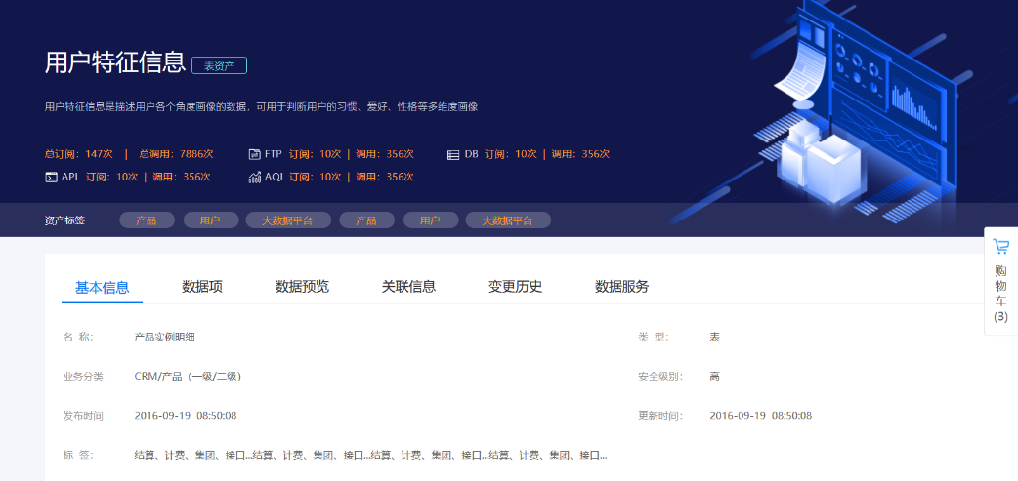



数据资产目录
通过数据资产模型实现资产标签化，数据使用者通过标签和业务解释快速检索数据资产
查看数据资产，了解资产的变更历史、关联信息、衍生数据服务等信息，并跳转订阅数据服务
资产目录
标签检索
资产详情
资产打标
资产打标
基础标签
衍生标签
根据资产的具体属性、用途等手工加上基础标签
设置衍生计算规则，根据资产属性、名称等自动运算出衍生标签

Slide 40



数据服务封装
1
2
3
数据选取
服务参数配置
数据安全配置
由数据集工具支持的单表解析或SQL解析，快速选取数据
支持API和批量数据两种发布方式的参数配置
由数据安全支持的加密、脱敏安全策略，保障数据发布后的安全
单表解析
封装方式 | 适用场景 | 参数定义
API | 标准化数据输入输出场景，支撑产品开发的场景。 | API名称、服务URL、API版本、端点类型、生产地址、沙盒地址、请求方式、输入输出参数等
批量 | 定制化或周期性数据获取的场景 | 服务名称、服务版本、数据周期、服务方式、启动方式等
平台预置多种常用的加密/脱敏规则，供开发者一键脱敏
自定义SQL解析

Slide 41



数据服务订阅
服务中心是数据云平台统一的资源展示与订购的入口，可面向所有租户开放，租户开发者在资源中心可以按浏览符合需求的服务，查看服务的说明、参数和价格等详情，提交租户资源订购申请。
服务中心
服务目录分类型展示数据服务，
数据服务商品化，支持订阅和购物车
服务详情和套餐规格
展示服务的详情说明，展示服务的详细信息、标签、样例，以及资产信息入口
数据订阅入口
服务详情和套餐规格
发起数据订阅，填写数据交付规则后发起申请
数据订阅申请

Slide 42

自定义数据集
为开发者提供高效的数据集管理工具，通过可视化界面轻松建立跨源数据关联和统一的数据模型建模、关联，打通数据到分析决策的最短路径，促进数据价值最大化，为数据分析应用提供标准的模型信息查询、数据查询计算等服务。
轻松连接至多种数据源
提供标准的数据连接器，可轻松连接至常见数据库、文件等
实时连接数据源
关联数据可视化
通过拖拽操作快速关联数据
支持跨数据源的表关联查询
通过管理元数据完成数据源的优化
分析查询服务：AQL
提供多种数据访问方式，Restful、Socket、JDBC等
AQL分析查询语法简单易学（类SQL）
强大的计算和缓存
计算：内存计算、函数计算、统计分析
缓存：查询计划缓存、外部数据缓存、高阶计算缓存等

Slide 43



数据服务形式
适用大批量的定制化、周期性数据获取的场景，平台直接将数据推送至开发者的数据开发库，省去开发者集成操作
API数据服务
开发者主动调用
适用标准化数据输入输出，支撑产品开发的场景，开发者遵循API出入参数自主选择时间、数据量和数据，灵活性高
开发者在线提交接受数据的目标源、周期
平台定期推送数据至开发者库
监控到推送任务异常可工单报障
用量用尽或时间到期后续订
开发者直接订购数据套餐
按照API参数自由调用
调用异常返回错误值可工单报障
用量用尽或时间到期后续订
批量数据服务
平台主动推送
批量数据服务调用明细
API数据服务调用参数

Slide 44

多级租户管理
数据云采用多租户模式为开发者提供计算资源和存储资源，开发者以租户为单位订购的资源与其他租户完全隔离，保障开发者在基础资源生产的安全性和稳定性
多级组织管理
租户资源保障
租户A
租户B
租户C
计算资源
资源充足
资源充足
资源耗尽
20%
40%
75%
CPU
内存
CPU
内存
CPU
内存
任务调度中心
存储资源
资源充足
资源充足
资源耗尽
20%
40%
75%
硬盘
硬盘
硬盘
多级租户模式：
为各业务部门和分公司分配一、二级租户，业务部门和公司租户可根据自己的需求自行创建下级租户，划分资源给下级户。
各级租户可自行对下级租户进行资源(CPU、内存、存储空间)配额管理
各级租户只能看到自已的资源及作业状态，无法看到其他租户的资源及作业状态。

Slide 45




基础资源管理
用户在线按需申请资源
互联网运营方式
提供能力组件及数据产品的自助订购支撑
高、中、低多种资源配置模板
在线申请
灵活配额
自主维护
资源监控
可视化运维界面
服务重启、参数配置
服务器资源监控
组件服务监控

Slide 46
数据云产品2.4版本功能框架
服务目录
运营中心
存储资源
计算资源
数据服务
API服务
服务
中心
数据安全
平台运营管理
平台运维管理
服务管理
敏感数据识别
租户管理
集群监控
服务发布
服务下线
服务授权
服务治理
加密／脱敏
用户管理
主机监控
日志审计
角色/权限管理
资源实例监控
数据资产
资产注册
资产目录
资产地图
资产变更
风险扫描预警
统一调度监控
应用管理
生产
中心
数据权限管理
数据质量监控
数据质量
数据集成
数据建模
元数据管理
稽核规则管理
元数据发现
功能管理
流程管理
数据标准
数据访问认证
批量服务监控
稽核结果管理
数据映射
可视化建模
元数据目录
页面元素管理
稽核任务管理
模型监控
监控元数据
安全策略
API监控
流程监控
质量评估管理
ETL引擎
数据字典
数据血缘
数据安全评测
菜单／门户管理
容器／应用监控
统计分析
日志管理
资源
中心
存储
资源
Hive
HDFS
计算
资源
Storm
Kafka
云数
据库
CirroData
Mysql
容器
资源
审核管理
告警管理
Redis
……
……
Hbase
……

Slide 47
数据云产品演进路径
资产服务一体化
流批一体化
统一指标管理
统一运营运维
全流程数据安全
2019年
2021年
数据生产/服务一体化
智能化
数据平台
2020年
全结构化实时数仓
全流程AIOps
标准化服务接入
一体化数据服务
数据资产管理
多角色工作台
运维运营
端到端打通

Slide 48
谢谢您的时间！

